Slide 1

1
DEPARTAMENTO DE CIENCIAS DE LA TIERRA Y DE LA CONSTRUCCIÓN
CARRERA DE INGENIERÍA CIVIL
PROYECTO DE TITULACIÓN
ECUACIÓN PARA DETERMINAR LA CURVATURA DE FLUENCIA DE MUROS ESTRUCTURALES DE HORMIGÓN ARMADO TIPO L PARA EL MÉTODO DE DISEÑO DIRECTO BASADO EN DESPLAZAMIENTOS
AUTORES:
CASTRO LEÓN, JOHANA MARICELA
HARO PASTRANO, JESSICA PAMELA
TUTOR:
ING. POVEDA HINOJOSA, JOSÉ DANIEL, MSc
SANGOLQUÍ
2021

Slide 2
CONTENIDO
2
INTRODUCCIÓN
PLANTEAMIENTO DEL PROBLEMA
METODOLOGÍA Y DESARROLLO
CONCLUSIONES Y RECOMENDACIONES
ANTECEDENTES
OBJETIVO GENERAL
JUSTIFICACIÓN E IMPORTANCIA

Slide 3
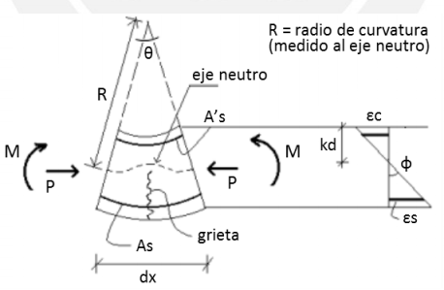

INTRODUCCIÓN
ECUACIÓN PARA LA CURVATURA DE FLUENCIA $φ_{y}$ EN MUROS TIPO L
3
CURVATURA
Fuente: (Chang Tokushima, 2015)

Slide 4
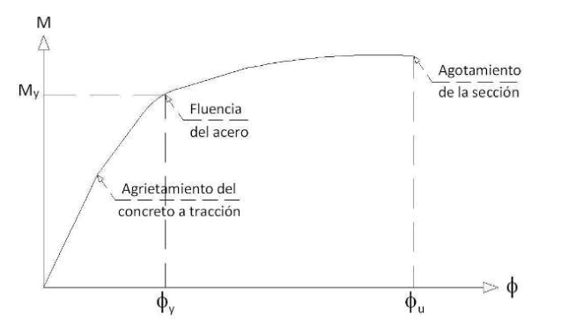
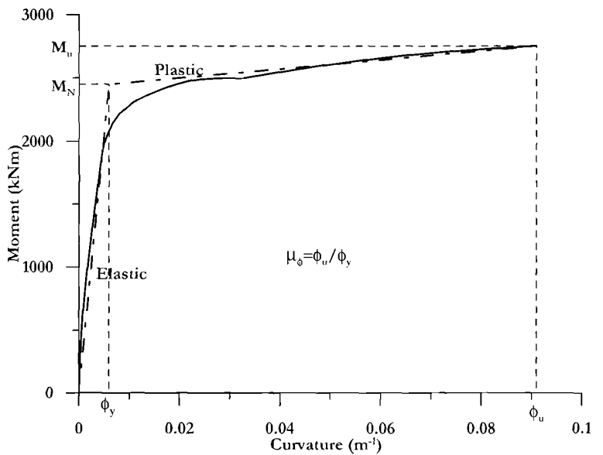
4
DIAGRAMA DE
MOMENTO - CURVATURA
BILINEALIZACIÓN DE
MOMENTO - CURVATURA
Fuente: (Ospina, 2012)
Fuente: (Priestley , 2007)
CAPACIDAD DE DUCTILIDAD POR CURVATURA
CAPACIDAD A FLEXIÓN

Slide 5
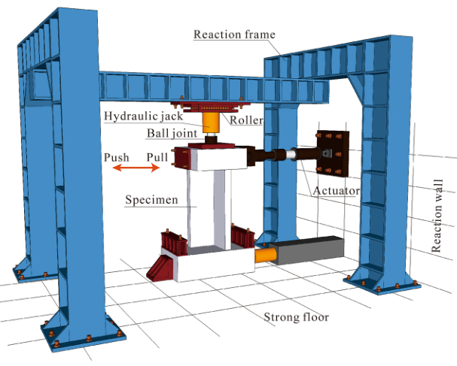
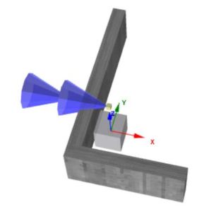
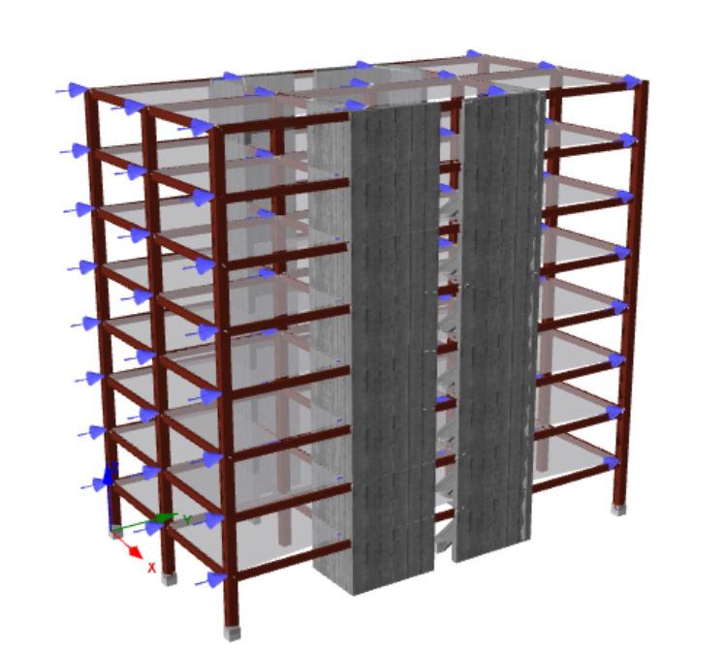
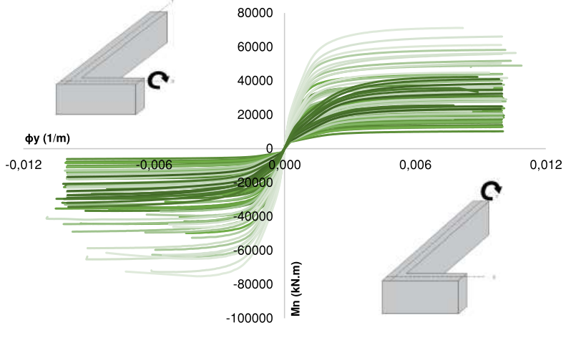
MODELOS
EXPERIMENTALES
MODELAMIENTO
MUROS TIPO L
5
Fuente: (Han , Chen , Ji, Xie , & Lu, 2018)
BASE DE DATOS:
ECUACIÓN
APLICACIÓN

Slide 6
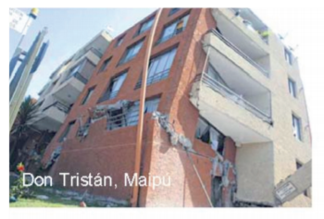
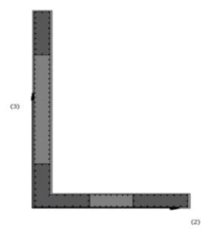
PLANTEAMIENTO DEL PROBLEMA
6
EVENTOS SÍSMICOS
MURO TIPO L
DISEÑO SISMORESISTENTE
DBF
DBD
DISEÑO BASADO EN FUERZAS
DISEÑO BASADO EN DESPLAZAMIENTOS
Fuente: (San Bartolomé et al. 2010)

Slide 7
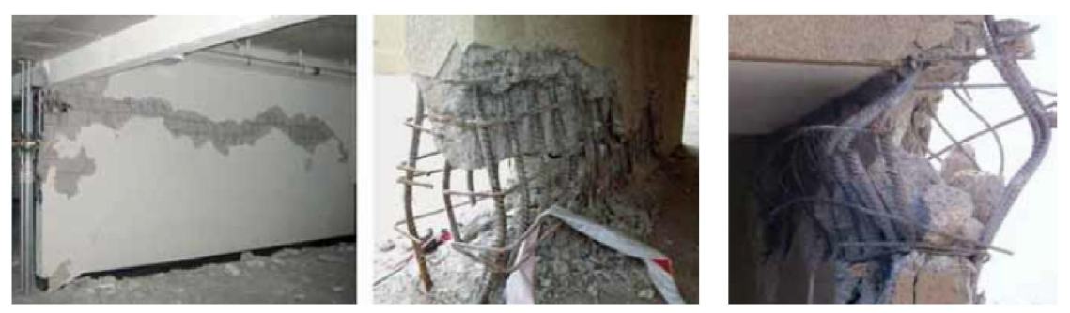
ANTECEDENTES
7
Fallas estructurales en muros
Desarrollo de nuevas metodologías para una mejor predicción ante eventos sísmicos.
http://cybertesis.uach.cl/tesis/uach/2015/bmfcio.84e/doc/bmfcio.84e.pdf
Daños estructurales observados en muros debido a terremotos
Reevaluación de disposiciones de diseño y análisis.
Diseño Directo Basado en Desplazamientos (DDBD)
Priestley, Calvi y Kowalsky (2007)

Slide 8
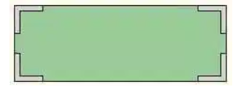
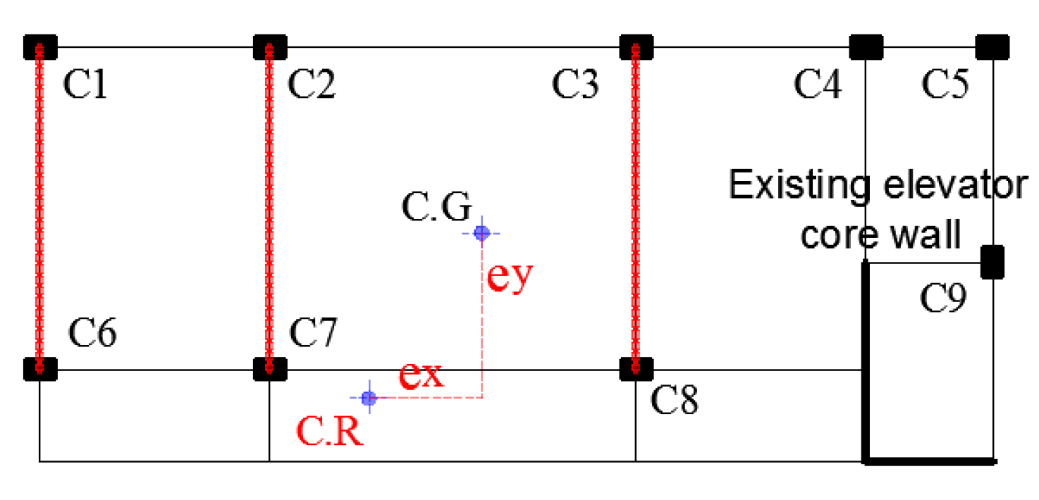
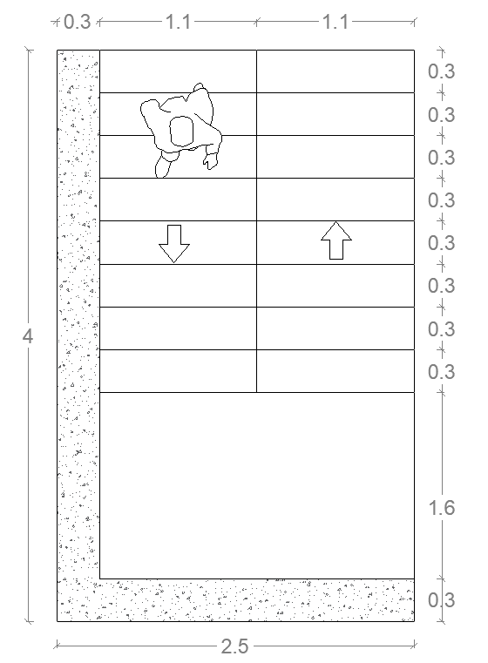
JUSTIFICACIÓN E IMPORTANCIA
8
Esquinas de las estructuras de edificios altos
Núcleos centrales
Muros de soporte para escaleras y elevadores
Fuente: https://www.mdpi.com/2071-1050/12/16/6530/htm

Slide 9
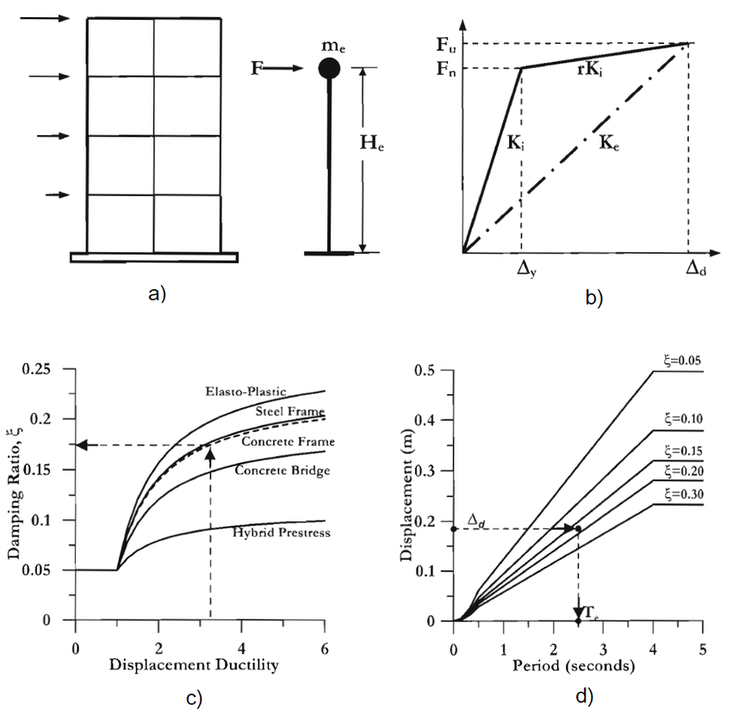
9
Límites de deformación fueron subestimados por códigos actuales y métodos disponibles
Alternativa de diseño sísmico
Parámetro de entrada es el máximo desplazamiento admisible
Estado límite del muro está dado por la curvatura de fluencia $φ_{y}$
Estado límite del muro está dado por la curvatura de fluencia 𝜙_𝑦
Diseño Directo Basado en Desplazamientos. Priestley, Calvi y Kowalsky (2007)
Fuente: (Priestley, 2007)

Slide 10
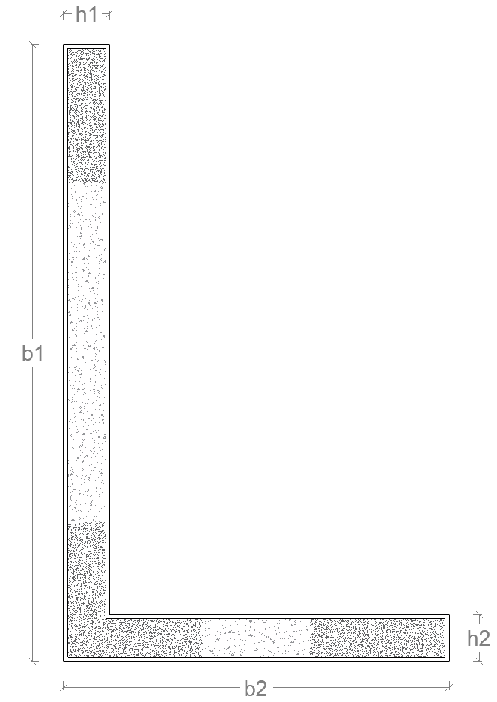
10
Diseño Directo Basado en Desplazamientos (DDBD). Priestley, Calvi y Kowalsky (2007)
Curvatura de fluencia $φ_{y}$
Curvatura de fluencia 𝜙_𝑦
Propiedades geométricas de la sección
Deformación unitaria del acero y concreto

Slide 11
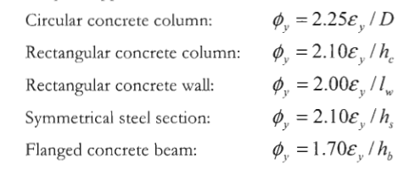
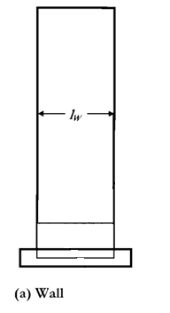
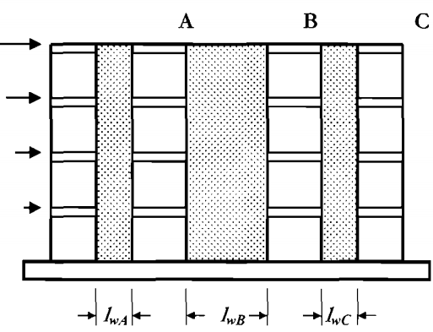
11
Ecuaciones de curvatura de fluencia propuestas por Priestley, Calvi y Kowalsky (2007)
Fuente: (Priestley, 2007)

Slide 12
OBJETIVO GENERAL
12
Determinar una ecuación lineal para la curvatura de fluencia de muros estructurales de hormigón armado tipo L, mediante el análisis de secciones por el modelo de fibras para su diseño adecuado aplicando el método de Diseño Directo Basado en Desplazamientos

Slide 13
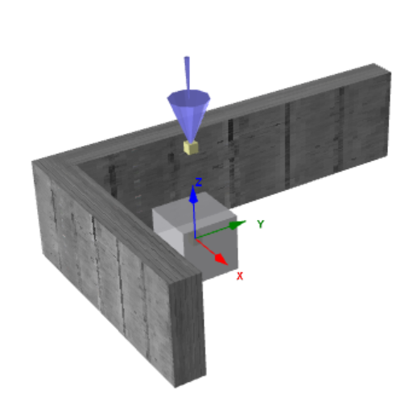
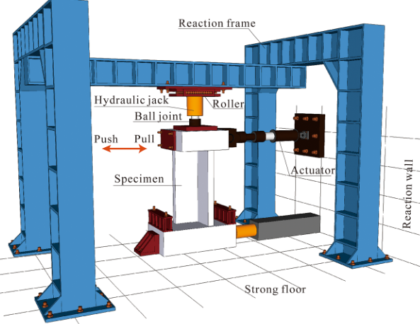
ETAPA 1
ETAPA 2
ETAPA 3
METODOLOGÍA
13
Comparación de 12 ensayos experimentales con 12 modelos numéricos desarrollados en el software SeismoStruct V2020.
Modelamiento y procesamiento de 624 muros de hormigón armado tipo L en SeismoStruct V2020.
Ecuación curvatura de fluencia.
Aplicación de la ecuación de curvatura de fluencia para muros tipo L para el diseño y modelamiento en un edificio de 8 pisos.

Slide 14
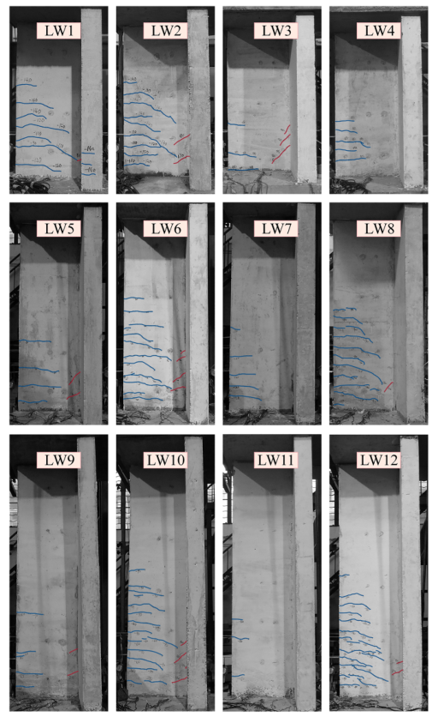
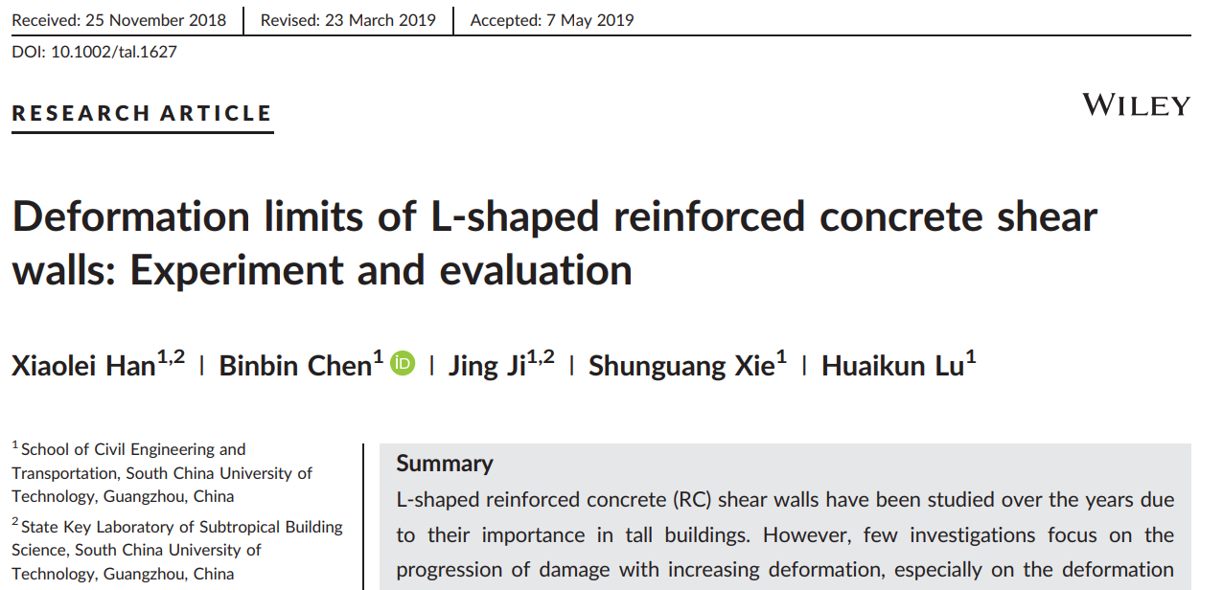
ETAPA 1: MODELOS EXPERIMENTALES
14
Comparación de 12 modelos experimentales con modelos numéricos desarrollados en SeismoStrcut V2020
Fuente: (Han , Chen , Ji, Xie , & Lu, 2018)

Slide 15
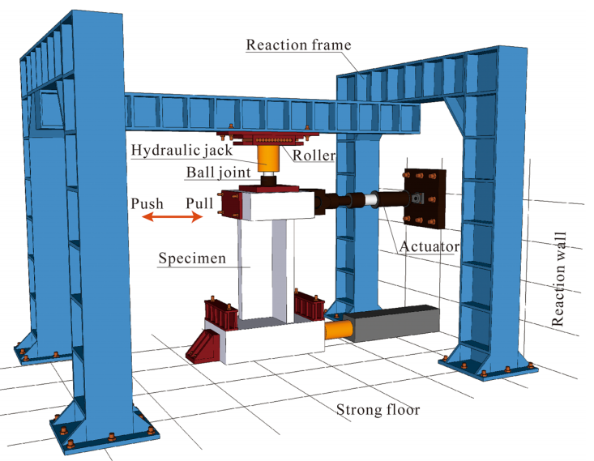
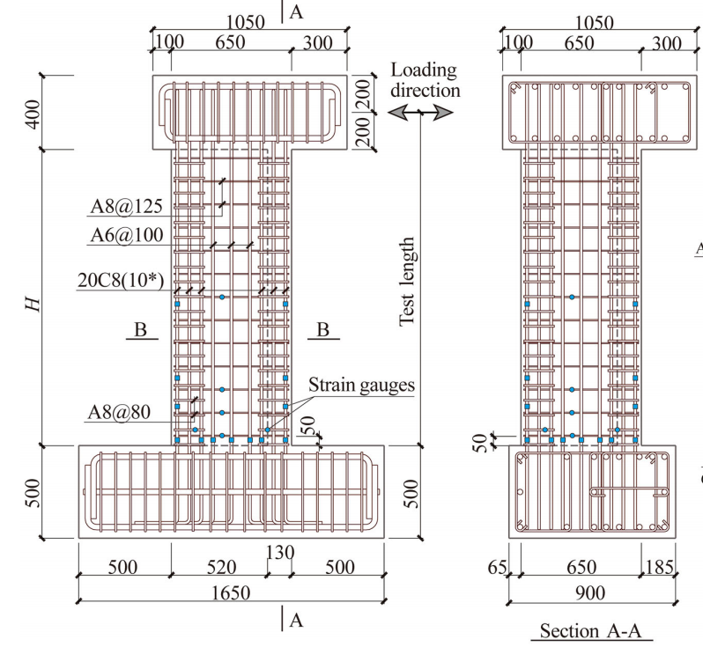
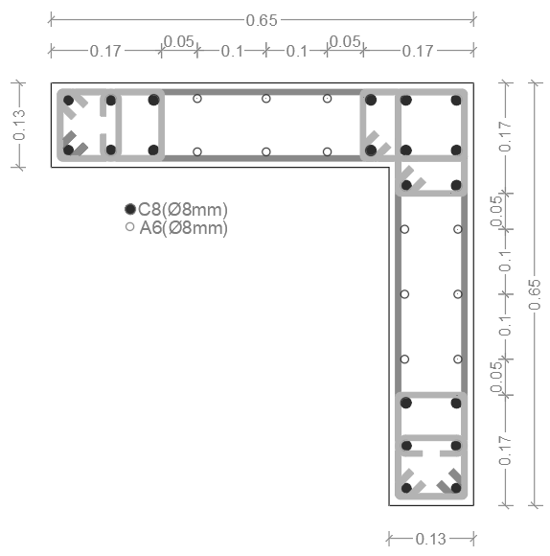
PROPIEDADES MECÁNICAS Y GEOMÉTRICAS
15
Ensayo de laboratorio de los 12 muros tipo L.
$n=P/(f_{c}′{∗A}_{g})$
$P=n∗f_{c}^{′}∗A_{g}$
ARMADO DE REFUERZO
Dispositivos de medición: tensiones y desplazamientos

Slide 16
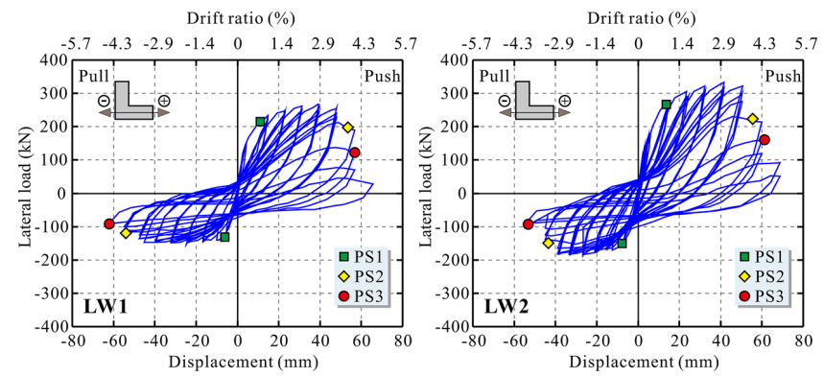
16
CURVAS DE RESPUESTA HISTERÉTICA
Fluencia teórica (PS1)
Falla de corte (PS2)
Falla axial (PS3)

Slide 17
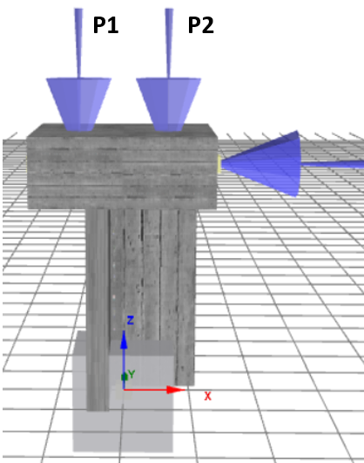
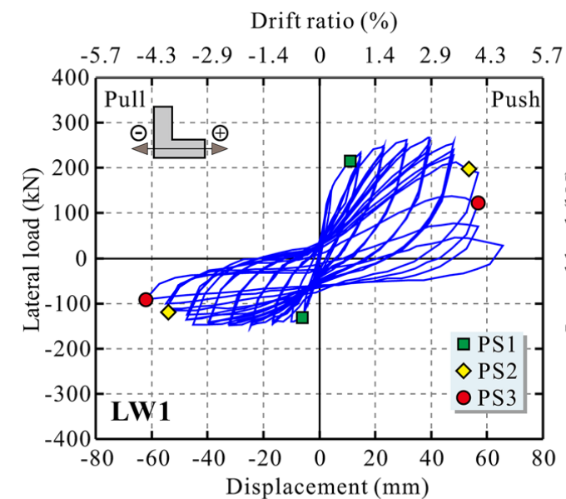
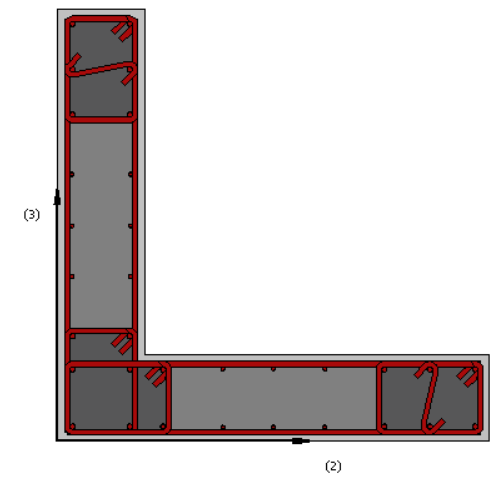
17
MODELAMIENTO EN SEISMOSTRUCT V2020
Propiedades geométricas y mecánicas
Cargas aplicadas
Fases de carga

Slide 18
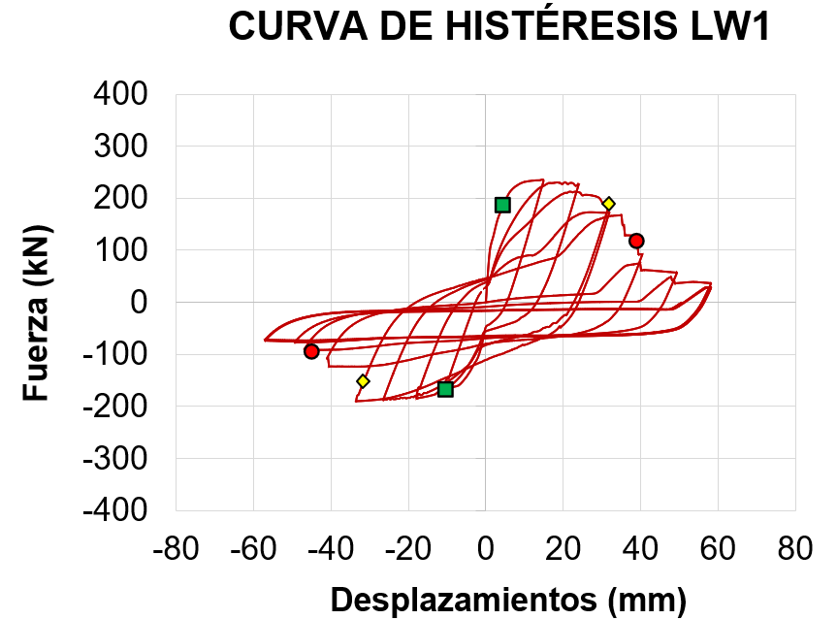
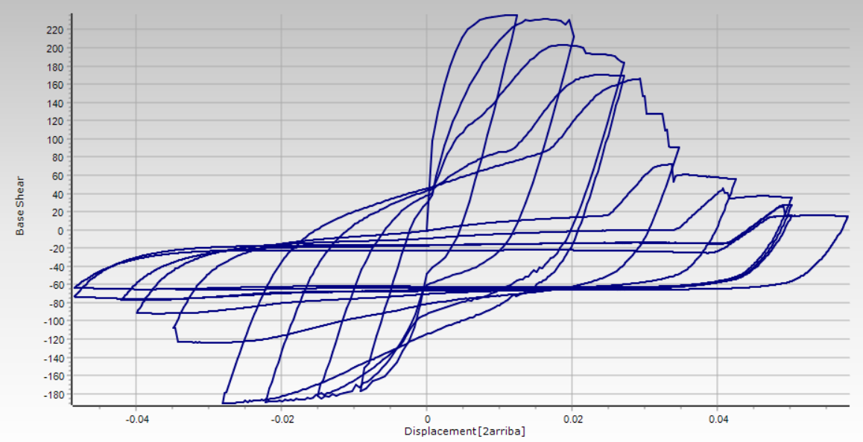
18
Procesamiento en SeimosStruct V2020
Estados de desempeño
Fluencia teórica (PS1)
Falla de corte (PS2)
Falla axial (PS3)

Slide 19
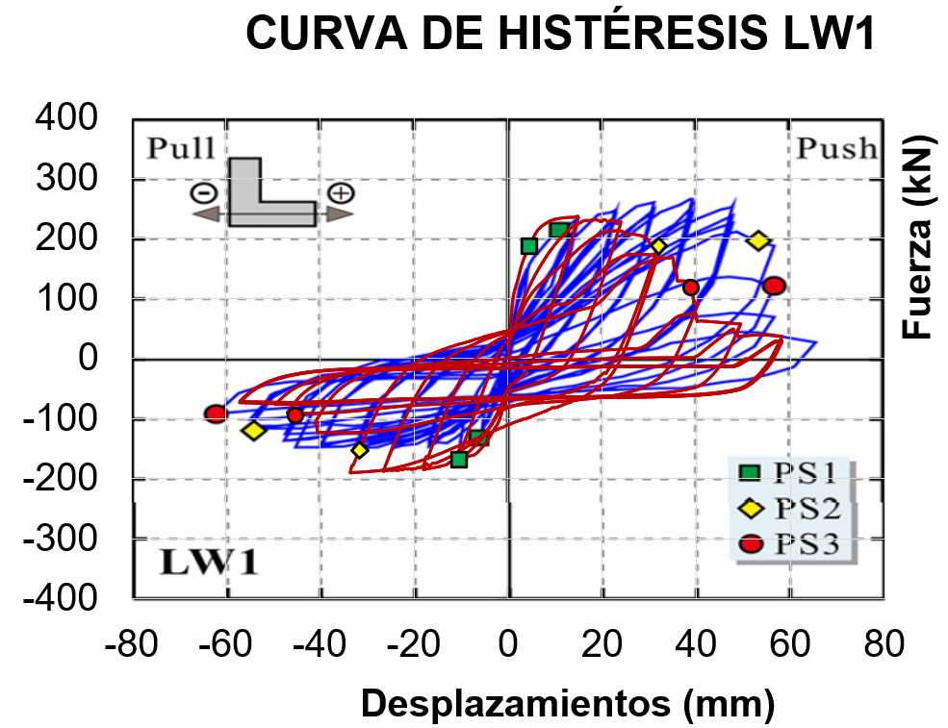
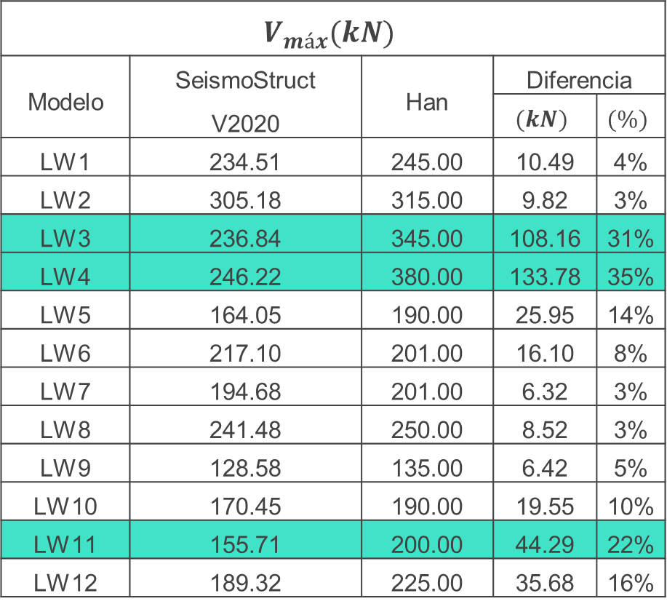
19
COMPARACIÓN DE FUERZA LATERAL
$$V_{máx}(kN)$$
Modelo | SeismoStruct V2020 | Han | Diferencia
 |  |  | $$(kN)$$ | $$(\%)$$
LW1 | 234.51 | 245.00 | 10.49 | 4%
LW2 | 305.18 | 315.00 | 9.82 | 3%
LW3 | 236.84 | 345.00 | 108.16 | 31%
LW4 | 246.22 | 380.00 | 133.78 | 35%
LW5 | 164.05 | 190.00 | 25.95 | 14%
LW6 | 217.10 | 201.00 | 16.10 | 8%
LW7 | 194.68 | 201.00 | 6.32 | 3%
LW8 | 241.48 | 250.00 | 8.52 | 3%
LW9 | 128.58 | 135.00 | 6.42 | 5%
LW10 | 170.45 | 190.00 | 19.55 | 10%
LW11 | 155.71 | 200.00 | 44.29 | 22%
LW12 | 189.32 | 225.00 | 35.68 | 16%
Modelo experimental
Modelo en SeismoStruct V2020
Fluencia teórica (PS1)
Falla de corte (PS2)
Falla axial (PS3)

Slide 20
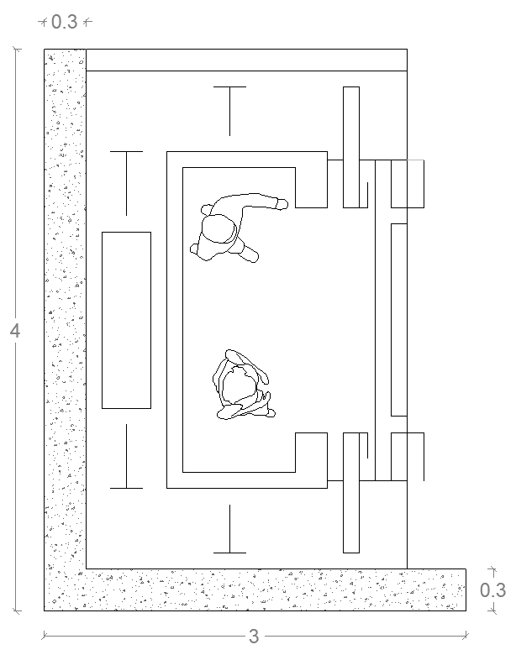
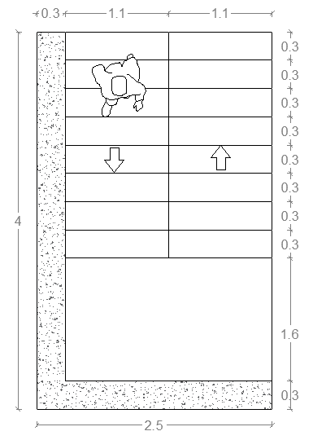
20
ETAPA 2: MODELOS NUMÉRICOS
Se realizan nuevos modelos numéricos (624 muros tipo L) con variaciones de geometría, cuantía y carga axial.
Fuente: (Han , Chen , Ji, Xie , & Lu, 2018)

Slide 21
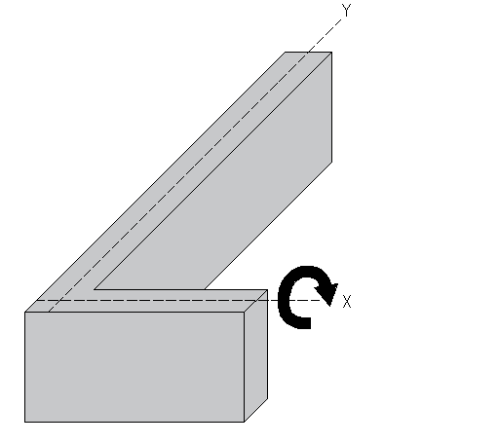
VARIABLES
21
GEOMETRÍA
CARGA AXIAL
CUANTÍA
GRUPO 2
(288 modelos)
GRUPO 1
(192 modelos)
GRUPO 3
(192 modelos)

Slide 22
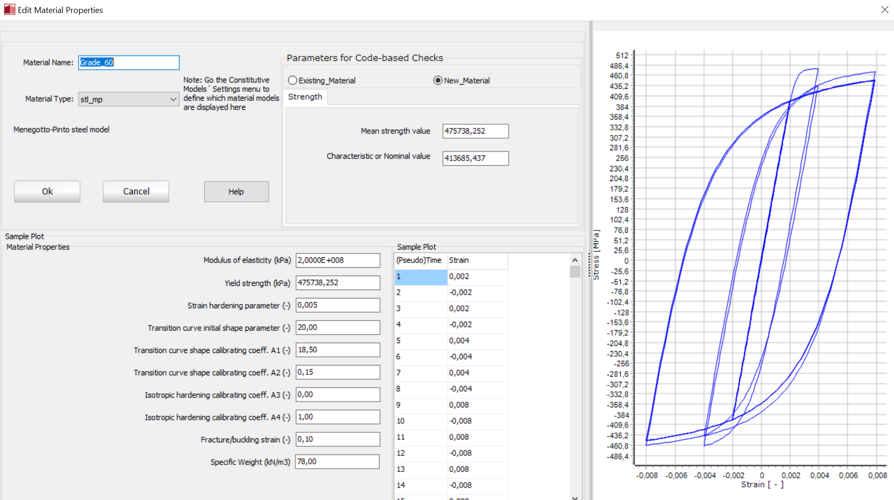
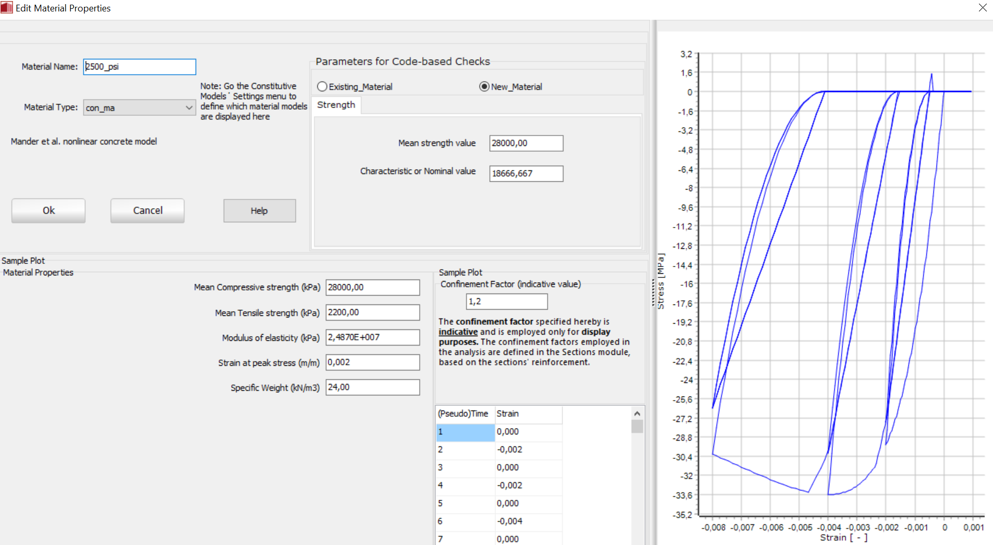

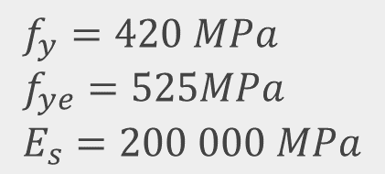
MODELAMIENTO EN SEISMOSTRUCT V2020
22
PROPIEDADES MECÁNICAS
Acero
Modelo uniaxial de confinamiento Menegotto Pinto
Hormigón
Modelo uniaxial de confinamiento de Mander et al.
$$f_{y}=420 MPa \\ f_{ye}=525MPa \\ E_{s}=200 000 MPa$$
$$f_{c}^{′}=28 MPa$$
$$f_{cr}^{′}=36.5 MPa$$
$$E=247870 MPa$$

Slide 23
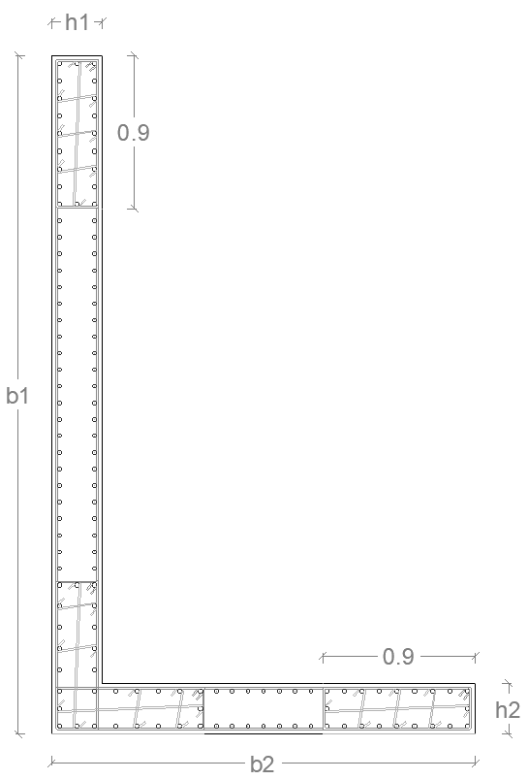
23
PROPIEDADES GEOMÉTRICAS Y ARMADO
ELEMENTOS BORDE
ESPESOR
LONGITUDES
1 m

Slide 24
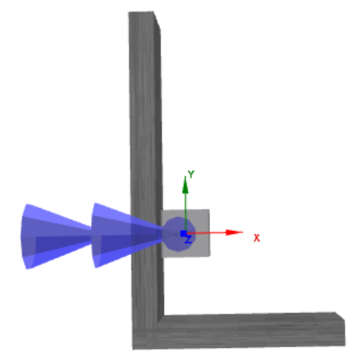
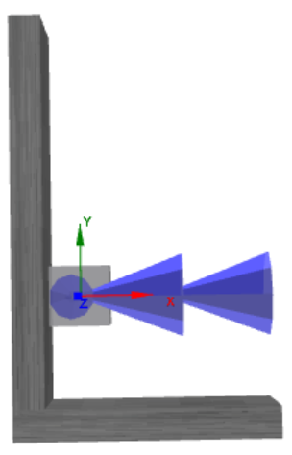
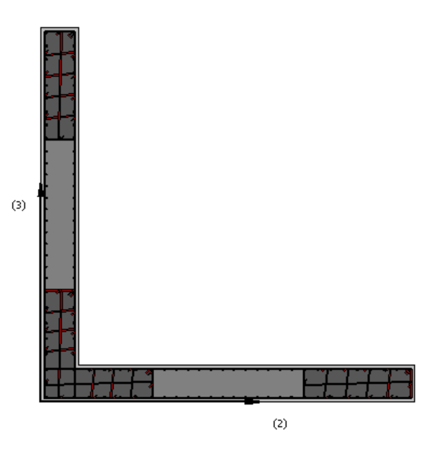
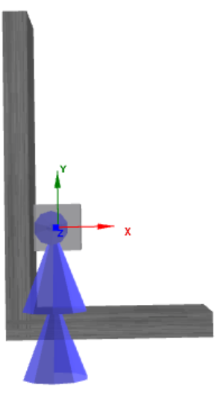
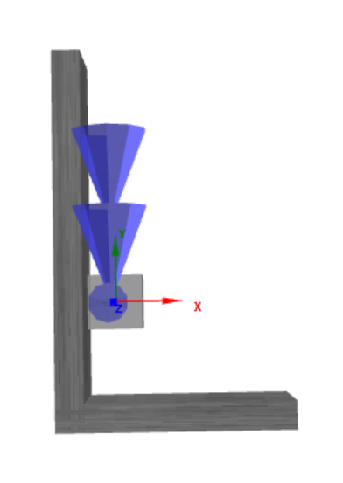
24
MODELAMIENTO EN SEISMOSTRUCT V2020
Cuantía de Acero
0.5%, 1% y 2%
Carga axial
5%,10%, 20% y 30%
Cargas incrementales

Slide 25
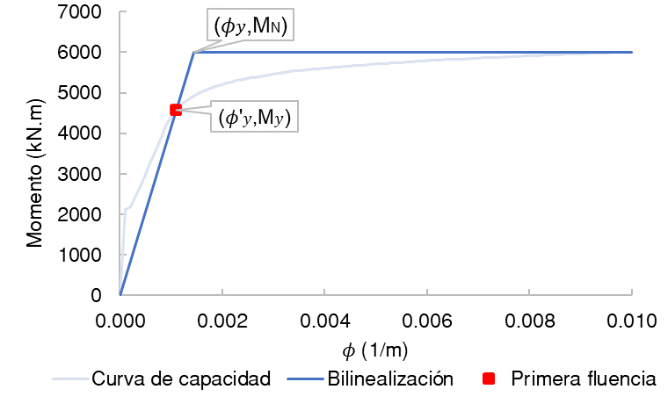

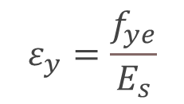
25
PROCESAMIENTO
La fibra extrema de hormigón a compresión alcanza una deformación de $0.002$
La fibra extrema de hormigón a compresión alcanza una deformación de 0.002
La barra de acero de refuerzo más alejada del eje neutro alcanza el límite elástico
Determinar el punto de primera fluencia
$M_{y},{φ′}_{y} y M_{n}$
𝑀_𝑦,〖𝜙′〗_𝑦 𝑦 𝑀_𝑛
$$φ_{y}=\frac{M_{N}}{M_{y}} {φ′}_{y}$$
𝜙_𝑦=𝑀_𝑁/𝑀_𝑦 〖𝜙′〗_𝑦
$$ε_{y}=\frac{f_{ye}}{E_{s}}$$
$$ε_{y}=0.002625$$
Bilinealización para muestra de muro tipo L.
Curvatura de fluencia
[Priestley,2007]:

Slide 26
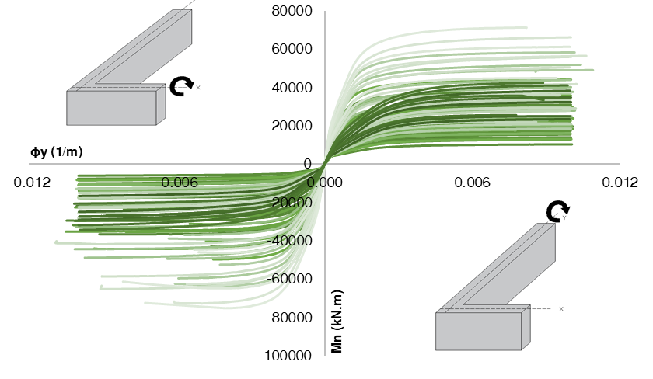
26
BASE DE DATOS
480 datos de Curvatura de fluencia

Slide 27
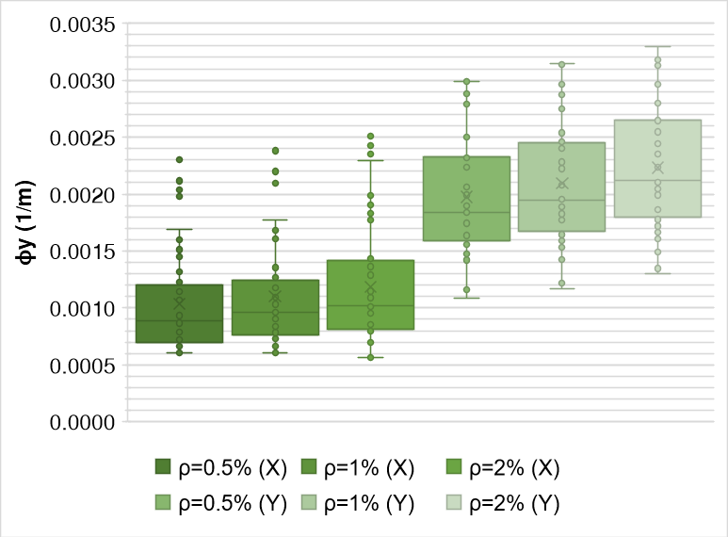


27
RESULTADOS
Curvatura de fluencia vs cuantía de acero
 | Curvatura de fluencia $φ_{y}$
Sentido X (+) | Aumenta
Sentido Y (+) | Aumenta
Sentido X (-) | Aumenta
Sentido Y (-) | Aumenta

Slide 28



28
Curvatura de fluencia vs carga axial
 | Curvatura de fluencia $φ_{y}$
Sentido X (+) | Aumenta
Sentido Y (+) | Disminuye
Sentido X (-) | Disminuye
Sentido Y (-) | Aumenta

Slide 29

Ecuación: (Priestley, 2007)
$$φ_{y}=2.00\frac{ε_{y}}{l_{w}}$$
29
ECUACIÓN DE CURVATURA DE FLUENCIA
Fuente: (Priestley , 2007)
Constante: Eje neutro de la sección simétrica
$$k=φ_{y}∗\frac{l_{w}}{ε_{y}}$$
Constante para sección tipo L

Slide 30
30
CONSTANTE K
$$k=φ_{y}∗\frac{l_{w}}{ε_{y}}$$

Slide 31





31
Valor de $k$ general
$$k=2.10$$
$$φ_{y} =k∗\frac{ε_{y}}{l_{w}}$$

Slide 32
ECUACIÓN DE CURVATURA DE FLUENCIA
32
Valor de $k$ general
Valor de 𝒌 general
$$k=2.10$$
𝒌=𝟐.𝟏𝟎
$$φ_{y}=2.10∗\frac{ε_{y}}{l_{w}}$$
𝝓_𝒚=𝟐.𝟏𝟎∗𝜺_𝒚/𝒍_𝒘
Valor de $k$ cuando el punto de primera fluencia ocurre primero en el concreto
Valor de 𝒌 cuando el punto de primera fluencia ocurre primero en el concreto
$$k_{c}=2.35$$
𝒌_𝒄=𝟐.𝟑𝟓
$$φ_{y,c}=2.35∗\frac{ε_{y}}{l_{w}}$$
𝝓_(𝒚,𝑐)=𝟐.𝟑𝟓∗𝜺_𝒚/𝒍_𝒘
Valor de $k$ cuando el punto de primera fluencia ocurre primero en el acero
Valor de 𝒌 cuando el punto de primera fluencia ocurre primero en el acero
$$k_{s}=2.00$$
𝒌_𝒔=𝟐.𝟎𝟎
$$φ_{y,s}=2.00∗\frac{ε_{y}}{l_{w}}$$
𝝓_(𝒚,𝑠)=𝟐.𝟎𝟎∗𝜺_𝒚/𝒍_𝒘

Slide 33



ETAPA 3: APLICACIÓN DE ECUACIÓN DE CURVATURA DE FLUENCIA
33
Ejemplo académico para la aplicación de la ecuación. El edificio tiene un núcleo formado por muros tipo L, los cuales son los principales elementos estructurales.
ESTRUCTURAS METÁLICAS

Slide 34




MÉTODO DDBD PARA MUROS TIPO L DEL EDIFICIO
Método DDBD
DATOS
34
Ecuación:
$$φ_{y}=2.10\frac{ε_{y}}{l_{w}}$$
Sistema de un grado de libertad
$Δ_{d}=0.2613 m μ_{d}=2.0950$
Suelo tipo D
Análisis sentido Y (5 m)
$$f_{y}=420 MPa \\ f_{ye}=525 MPa \\ E=210000 MPa \\ θ_{c}=0.02 \\ H_{i}=3 m \\ l_{w}=5 m$$
Corte y momento:
$V_{u}=121 (Ton)$
$M_{u}=2151 (Ton.m)$

Slide 35



35
CORTANTE Y MOMENTO PARA DISEÑO A CORTANTE Y FLEXIÓN

Slide 36


36
MODELAMIENTO EN SEISMOSTRUCT V2020

Slide 37

ANÁLISIS PUSHOVER
37

Slide 38

CONCLUSIONES
01
38
— Comparación de curvas de histéresis
Error: 25%

Slide 39
02
39
— Al aumentar el porcentaje de cuantía, la curvatura de fluencia incrementa.
— Al aumentar el porcentaje de carga axial en el sentido X positivo y Y negativo la curvatura de fluencia aumenta, y caso contrario en los sentidos opuestos.

Slide 40


CONCLUSIONES
03
40
— Relación $B/l_{w}$ de muros tipo L
Relación 1/1: aumenta su capacidad

Slide 41

04
41
— Se determinó una constante $k$ general para determinar la ecuación de curvatura de fluencia.
— Valores de $k$ según su relación ($B/l_{w})$ para mayor precisión.

Slide 42

05
42
— Ecuación de curvatura de fluencia para muros tipo L
$φ_{y}=2.10\frac{ε_{y}}{l_{w}}$ Facilita y acelera el proceso de diseño

Slide 43

06
43
— El desplazamiento máximo de diseño calculado con DDBD es $∆_{d}=0.2613 (m)$ para los muros tipo L y con SeismoStruct V2020 $∆_{máx}=0.22 \left(m\right)$.

Slide 44


RECOMENDACIONES
01
44
— Información más detallada de propiedades mecánicas y geométricas.

Slide 45

RECOMENDACIONES
02
45
— Utilizar longitudes de $B$ y $l_{w}$ similares.

Slide 46
03
46
— Diseño estructural apropiado y análisis más detallado:
Torsión, cortante, sismo.

Slide 47
04
47
— Se debería incluir un mayor número de dimensiones y relaciones de los muros tipo L y aumentar la variable de altura de los mismos.
— Realizar modelos numéricos sin elementos de borde.

Slide 48
BIBLIOGRAFÍA
48
ACI 318S. (2019). Requisitos de Reglamento para Concreto Estructural. (ACI 318S-19).
Aguiar, R. (2003). Análisis Sísmico por Desempeño. Quito: EDIESPE.
Han , X., Chen , B., Ji, J., Xie , S., & Lu, H. (2018). Deformation limits of L-shaped reinforced concrete shear walls: Experiment and evaluation. Guangzhou: Wiley.
Haro Báez, A. (2017). Assessment of thr Out-of-Plane Buckling Instability of Ductile Reinforced Concrete Structural Walls. Raleigh: North Carolina State University.
Hibbeler, R. C. (2011). Mecánica de materiales. Octava edición . México : Pearson Educación .
Mander , J. B. (1983). Seismic design of bridge piers. Christchurch: University of Canterbury.
Mander , J. B., Priestley , M., Park , R., Fellow , & ASCE. (1988). Theoretical Stress-Strain model for confined concrete. Journal of Structural Engineering.
McCormac, J. C. (2002). DISEÑO DE ESTRUCTURAS DE ACERO; METODO LRFD (1a. ed., 1a. reimp.). MEXICO: ALFAOMEGA.
Mora, E., & Aguiar, R. (2015). Modelación de diagrama momento-curvatura y momento-rotación den secciones de acero estructural. CIENCIA, 99-124.
NEC. (2015). Estructura de Hormigón Armado.
(2015). NEC-SE-DS.
Priestley, Calvi, & Kowalsky. (2007). Displacement-Based Seismic Design of Structures. Pavia: Fondazione EUCENTRE.
Seismosoft Ltd. (2020). SeismoStruct 2020 – A computer program for static and dynamic nonlinear analysis of framed. Obtenido de http://www.seismosoft.com.
Wallace W, J. (2012). Behavior, Design, and Modeling of Structural Walls and Coupling Beams- Lessons from Recent Laboratory Tests and Earthquakes. Obtenido de International Journal of Concrete Structures and Materials, 6(1), 3-18.: https://doi.org/10.1007/s40069-012-0001-4

Slide 49

49

Slide 50
50
DEPARTAMENTO DE CIENCIAS DE LA TIERRA Y LA CONSTRUCCIÓN
CARRERA DE INGENIERÍA CIVIL
PROYECTO DE TITULACIÓN
ECUACIÓN PARA DETERMINAR LA CURVATURA DE FLUENCIA DE MUROS ESTRUCTURALES DE HORMIGÓN ARMADO TIPO L PARA EL MÉTODO DE DISEÑO BASADO EN DESPLAZAMIENTO
AUTORES:
CASTRO LEÓN, JOHANA MARICELA
HARO PASTRANO, JESSICA PAMELA
TUTOR:
ING. JOSÉ DANIEL POVEDA HINOJOSA, MSc.
SANGOLQUÍ
2021

